Slide 1
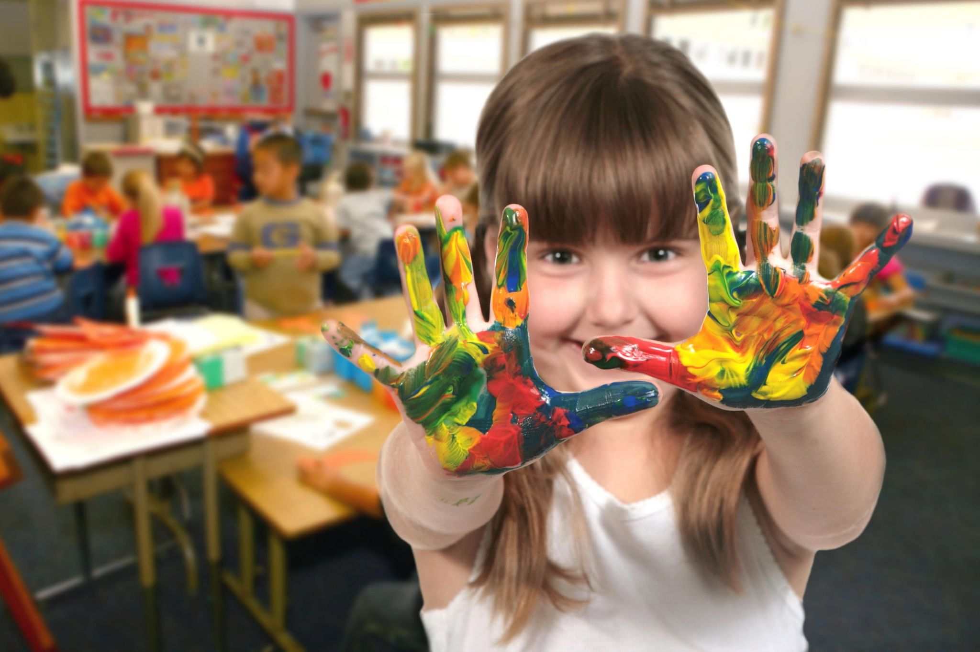

Здоровьесберегающие технологии на занятиях творчеством детей дошкольного возраста в ЦДТ «Ирбис»
ПДО Олина И.М.

Slide 2

Что такое здоровьесберегающая технология?

Slide 3


Slide 4
Основное назначение здоровьесберегающих технологий
Уменьшение стрессовых перегрузок
для снижения развития болезней
Поддержание физического,психического,социального здоровья обучающихся при выполнении задания
Создание благоприятной эмоциональной атмосферы в процессе творчества

Slide 5
Возможности:
стимулировать
- способствовать предотвращению состояния переутомления, гиподинамии и других дезаптационных состояний ,погружая ребенка в атмосферу увлеченности творческим процессом,чередуя процесс с отдыхом
формировать культуру здоровья обучающихся, мотивируя их к ведению здорового образа жизни, предупреждению вредных привычек, предусматривающие также проведение организационно-воспитательной работы с дошкольниками,просвещение их родителей.
или затормозить развитие конкретного ребенка, сделать неуспешным, поддержать здоровье – и привести к его ухудшению, если…
- не учитываются индивидуальные особенности восприятия, репрезентации, обработки информации обучащимися и т. д.;
- между учителем и обучающимся складываются напряженные отношения;
- учитель является «трудным» для конкретного обучающегося (этому обучающемуся трудно понять объяснение именно этого учителя);
- ранее ребенка учили по другой педтехнологии

Slide 6
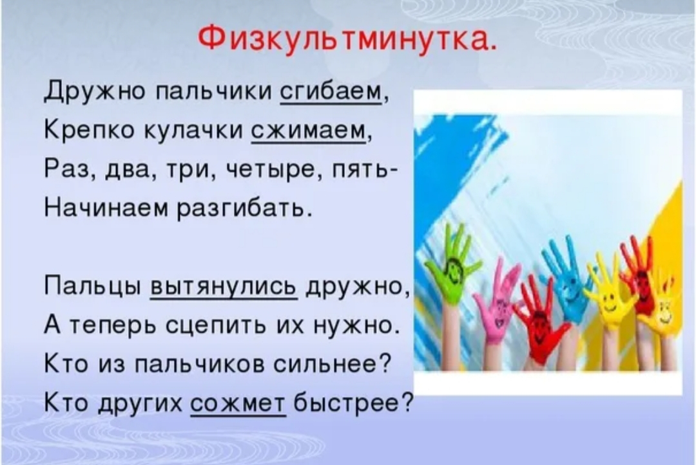
Место в образовательном процессе
Коммуникативные игры
Подвижные игры
Сказкотерапия
Дидактические паузы
Самостоятельная деятельность детей

Slide 7
Формы реализации
-медико-гигиенические (соблюдение СанПинов, контроль за этим со стороны администрации)
оздоровительные технологии (поведение на уроках физкультминуток, применение приемов арттерапии)
-экологические технологии (обустройство среды проведения занятий, освещение, тепловой режим)
-техническое обеспечение безопасности жизнедеятельности
- здоровьесберегающие образовательные технологии

Slide 8
Структура урока в режиме выбранной технологии
1. Обстановка и гигиенические условия в классе: температура и влажность воздуха, освещённость класса и доски, наличие /отсутствие звуковых раздражителей и т.д.
2. Количество видов учебной деятельности (норма: 4-7 видов).
3. Средняя продолжительность и частота чередования различных видов УД (норма: 7-10 мин.).
4. Количество видов преподавания: словесный, наглядный и т.д. (норма: не менее 3).
5. Чередование видов преподавания (норма: через 10-15 мин)
6. Использование методов, способствующих активизации и творческому самовыражению самих обучающихся.
7. Место и длительность применения .
8. Оздоровительные моменты на уроке: физкультминутки, динамические паузы, минутки релаксации, и т. д. (норма: на 15-20 мин урока по 1 мин из 3 лёгких упражнений с 3-4 повторениями каждого).
9. Наличие в содержательной части урока вопросов, связанных со здоровьем и ЗОЖ.
10. Наличие внешней мотивации творческой деятельности обучающихся на уроке. Стимуляция внутренней мотивации.
11. Психологический климат на заняти и. Взаимоотношения «учитель-обучающийся», «обучающийся-обучающийся».
12. Наличие на уроке эмоциональных разрядок.
13. Плотность урока, т.е. количество времени, затраченного обучающимся на учебную работу (норма: от 60 до 80%).
14. Момент наступления утомления обучающихся и снижения их учебной активности (норма: не ранее 25-30 минут
15. Спокойное завершение занятия

Slide 9
Методическое обеспечение содержания занятия
Под методами здоровьесберегающих технологий обучения дошкольников на занятиях творчеством понимаются способы применения средств, позволяющих решать задачи педагогики оздоровления: рассказ, беседа, работа с книгой(художественные иллюстрации), демонстрация, упражнения, наглядность, практический метод, познавательная игра, обучающий контроль, игровой метод, соревновательный метод, активные методы обучения, воспитательные, просветительские и образовательные программы.
Только оптимальное сочетание этих методов в соответствии с методическими принципами может обеспечить успешную реализацию комплекса задач здоровьесберегающих образовательных технологий обучения.

Slide 10
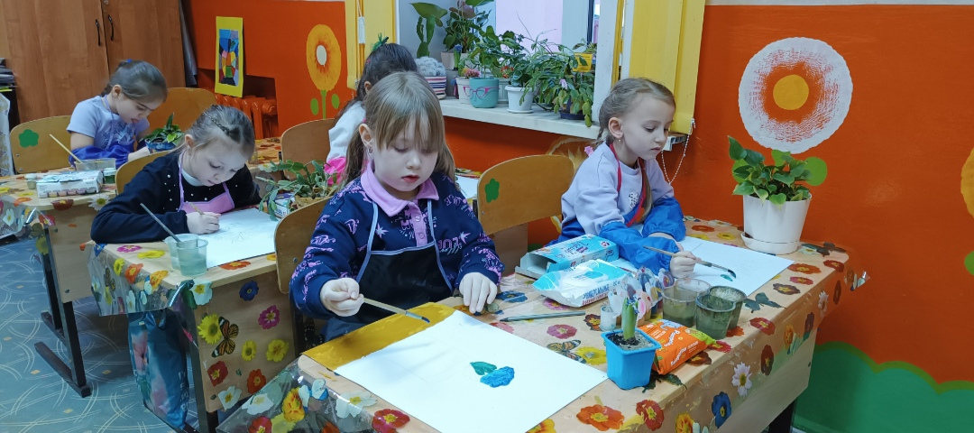
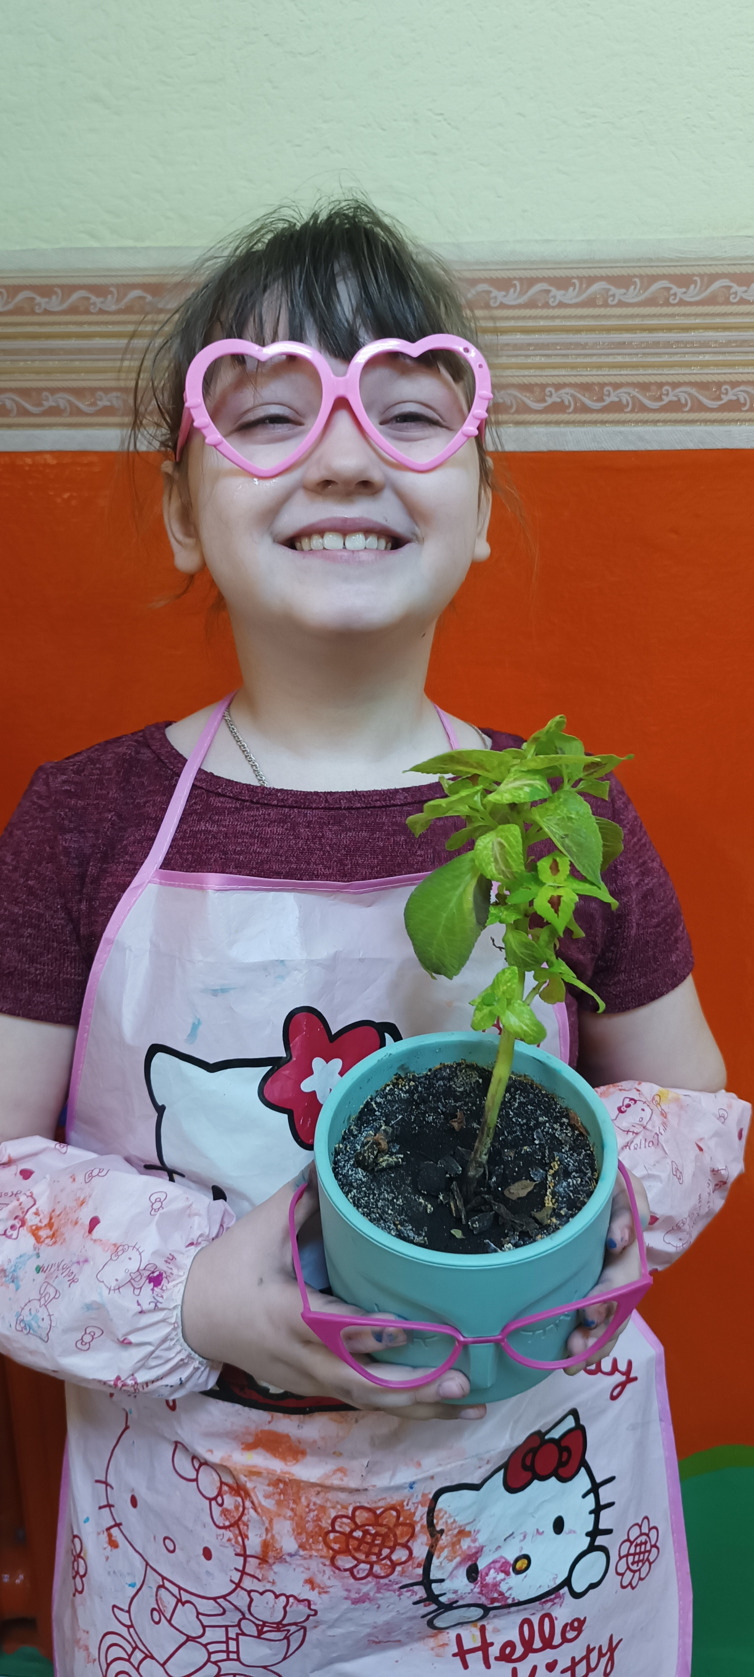
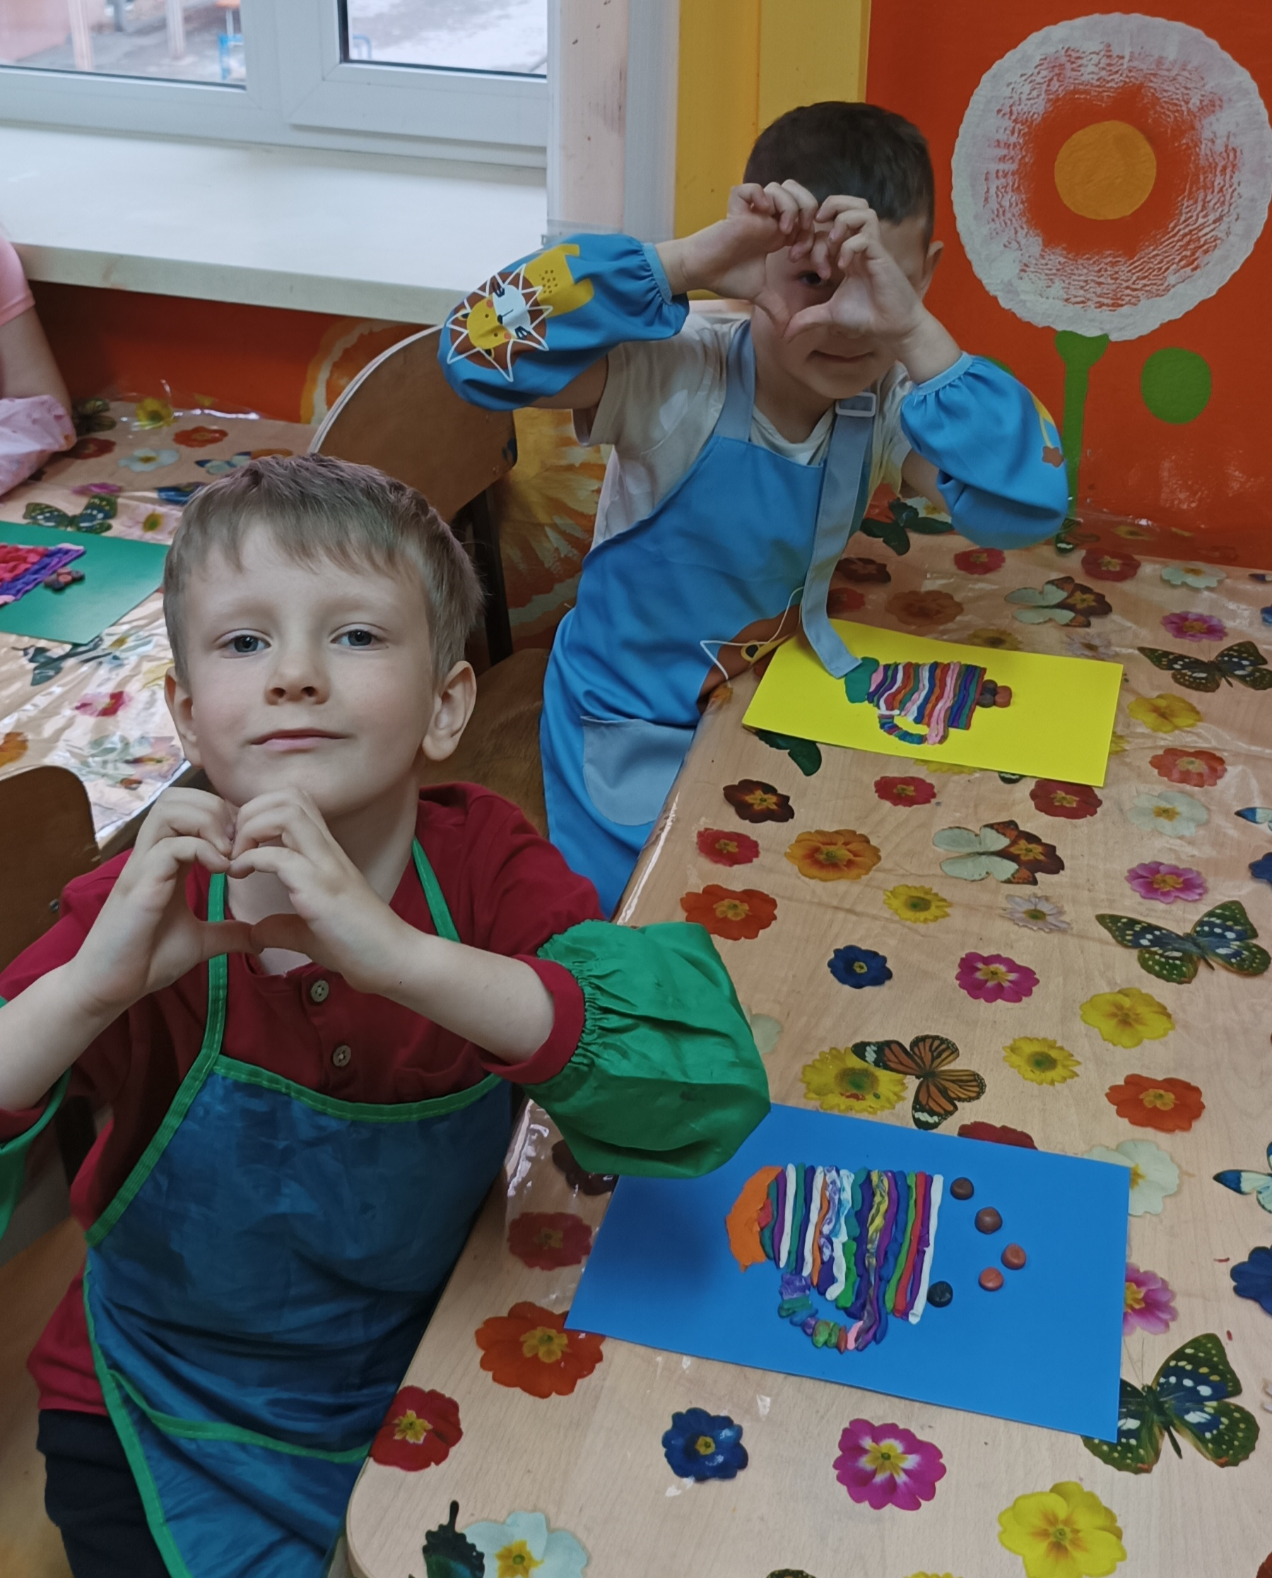

Slide 11

Спасибо за внимание!

